Slide 1
CREARE UN MOOD(LE) POSITIVO PER L’APPRENDIMENTO ASINCRONO: ESPERIENZE E BUONE PRATICHE ALL’UNIVERSITÀ DI TORINO NELL’INSEGNAMENTO ONLINE DELLA MATEMATICA
Marina Marchisio, Matteo Sacchet, Daniela Salusso Università degli Studi di Torino marina.marchisio@unito.it, matteo.sacchet@unito.it, daniela.salusso@unito.it

Slide 2
Marina Marchisio, Matteo Sacchet, Daniela Salusso

Slide 3
Apprendimento asincrono
Flessibilità
Feedback
Interazione
OER
Praticità
Centrato sullo studente
Marina Marchisio, Matteo Sacchet, Daniela Salusso
Notes:
Nella gestione dei corsi, ci sono molte scelte da fare per quanto riguarda la struttura stessa dei corsi, la pedagogia sottostante, l'equilibrio tra la creazione di nuovi contenuti e l'uso di Open Educational Resources (OER) già esistenti, il tipo di valutazione, comunicazione e feedback da adottare.
Tra le buone pratiche citiamo:
Flessibilità e modularità del programma degli insegnamenti, accompagnata da una solida struttura interna.
Praticità e trasparenza delle linee guida: risultati di apprendimento chiari, pratica di esame, preparazione ad affrontare gli argomenti del corso.
Apprendimento centrato sullo studente
Un modello di valutazione formativa automatica, con feedback interattivo, sperimentati in diversi contesti.Una nota definizione di feedback è quella data da Hattie e Timperley, che hanno fornito un modello per la costruzione efficace di feedback. Lo scopo del feedback è ridurre la discrepanza tra la performance e la comprensione. Occorre prestare molta attenzione al feedback e alla progettazione dell'attività.

Slide 4
Apprendimento asincrono online
Materiali di corso autentici e rilevanti
Risorse multimediali
Attività individuale e collaborativa
Tecnologie nella valutazione
Marina Marchisio, Matteo Sacchet, Daniela Salusso
Notes:
Alcuni elementi che fanno la differenza quando si tratta di apprendimento online:
materiali di corso autentici e rilevanti con una forte connessione pratica,
l'uso di risorse multimediali: Nell’organizzazione dell’insegnamento, poi, è raccomandabile prevedere media diversi per veicolare il contenuto – pratica che non solo favorisce l’accessibilità ma anche il coinvolgimento di studenti che hanno diversi stili di apprendimento –, fornire le trascrizioni dei video e le descrizioni delle immagini
la creazione da parte degli studenti di contenuti digitali in modo individuale e collaborativo, come anche la riflessione degli studenti sull'apprendimento, la spiegazione da parte del docente dello scopo delle attività,
l’utilizzo delle tecnologie nella valutazione nell’insegnamento online, l'importanza di utilizzare dati e pratiche di valutazione e la riflessione sulle offerte del corso.
Il terzo punto, cioè la creazione di contenuti digitali da parte degli studenti, naturalmente si riferisce più ad un insegnamento misto che ad uno asincrono.

Slide 5
start@unito
insegnamenti online
Open
Piattaforma dedicata start.unito.it
Marina Marchisio, Matteo Sacchet, Daniela Salusso
Notes:
Nel presente contributo ci proponiamo di riportare l’esperienza di Start@Unito all’Università di Torino che ha previsto la creazione di 50 insegnamenti online aperti a tutti tenuti in modalità asincrona in varie discipline pensate per la maggior parte per il primo anno della laurea triennale, ma anche alcuni corsi afferenti a corsi di laurea magistrali. Il corsi sono stati progettati interamente sulla piattaforma Moodle e i docenti sono stati supportati costantemente da esperti di instructional design in ambito tecnico, pedagogico, giuridico e linguistico. L’obiettivo principale è stata la creazione di un ambiente di apprendimento basato su Moodle che promuove l'apprendimento e cerca di superare le difficoltà tipiche dell'apprendimento asincrono, valorizzando i vantaggi che esso offre.

Slide 6
Principi
Apprendimento multimediale di Mayer
Buone pratiche da esperti di didattica
Utilizzo di Moodle
Linee guida internazionali
Marina Marchisio, Matteo Sacchet, Daniela Salusso
Notes:
Per la progettazione dei corsi su start@unito, siamo partiti dai 12 principi dell'apprendimento multimediale di Mayer applicati all'e-learning, dove la tecnologia è al servizio della comprensione umana Inoltre, ci siamo basati su alcune buone pratiche stilate coniugando il parere di esperti di didattica e di utilizzo di Moodle, esperienze di didattica online del gruppo di ricerca presso l’Università degli Studi di Torino.
Non ultimo, abbiamo seguito le linee guida internazionali suggerite da università autorevoli come la Iowa State University.
Altri fattori positivi riguardano
Supporto linguistico per i corsi tenuti interamente in lingua inglese.
Suddivisione del corso in Learning Objects (LO) o unità di apprendimento conformi agli standard internazionali sull’e-learning.
accessibilità e usabilità;

Slide 7
Mathematical Modelling
Conoscenze di base per affrontare problem usando la Matematica e la Statistica
Nozioni fondamentali di Calcolo e Statistica
Il corso presenta problem presi dall’esperienza concreta
EMI: Supporto linguistico
Marina Marchisio, Matteo Sacchet, Daniela Salusso
Notes:
In particolare, nella sezione dedicata ai risultati e alla discussione, presenteremo un esempio di corso, nello specifico l’insegnamento di Mathematical Modelling, tenuto interamente in inglese e mutuato dal corso di laurea magistrale in Scienze Strategiche, dunque dedicato a un gruppo ristretto di studenti.
Il corso, di cui si può vedere una schermata, è principalmente dedicato a studenti del corso di laurea magistrale in Scienze strategiche, con due diversi percorsi, il primo composto dai sei moduli iniziali (da 1 a 6), il secondo percorso composto dai sei moduli finali (da 4 a 9). Entrambi i percorsi affrontano una parte di programma legata alla statistica e alla probabilità, moduli da 4 a 6, e un’altra parte legata alla matematica, matematica di base con i primi tre moduli, matematica avanzata con gli ultimi tre moduli.

Slide 8
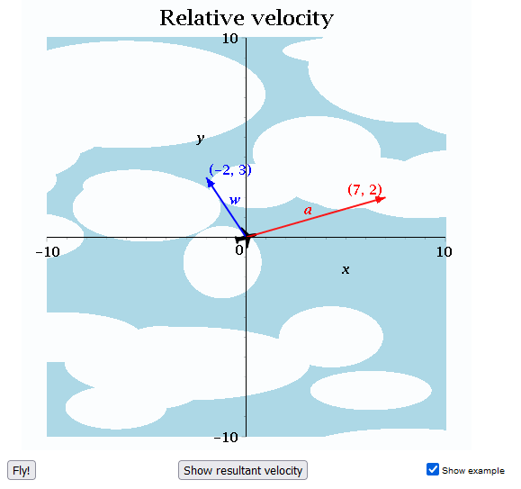
Esempi

Slide 9
Domande di ricerca
Quali buone pratiche per l'apprendimento asincrono sono state utilizzate nel progetto Start@Unito dell'Università di Torino?
Quale ruolo ha avuto la piattaforma Moodle nel favorire la realizzazione di tali pratiche?
Marina Marchisio, Matteo Sacchet, Daniela Salusso

Slide 10
Risorse
Modelli
Matematica
Grafica
Contestualizzazione
Marina Marchisio, Matteo Sacchet, Daniela Salusso
Notes:
il corso prevede risorse introduttive, sia generali che presentano modelli matematici in diversi contesti, sia specifiche, legate a un concetto matematico particolare, per introdurre gli studenti gradualmente ai diversi ambiti della modellizzazione.

Slide 11
Supporto linguistico
Massima comprensibilità
Affiancamento persona esperta
Marina Marchisio, Matteo Sacchet, Daniela Salusso
Notes:
I corsi erogati interamente in lingua inglese hanno potuto avvalersi di un supporto linguistico nei diversi aspetti che coinvolgono l’e-learning. Un primo esempio di supporto riguarda la pronuncia, che gioca un ruolo fondamentale nei video didattici del corso. Il supporto non prevedeva il raggiungimento di una pronuncia perfetta, ma di raggiungere la massima comprensibilità dei materiali pur mantenendo specifiche enfasi o aspetti peculiari della pronuncia di ogni docente del corso. I docenti hanno potuto condividere le pre-registrazioni dei loro video con una persona esperta in lingua inglese per apportare tali migliorie. Un secondo approccio riguardante il supporto linguistico ha coinvolto le risorse testuali del corso. Anche se il linguaggio matematico è generalmente semplice, molti modelli presentano descrizioni e sono collocati nel loro ambito di applicazione, per cui anche dal punto di vista grammaticale le risorse testuali hanno avuto bisogno di essere supportate da una persona esperta in inglese. Dal punto di vista del linguaggio si è anche cercato di utilizzare sintassi semplice e frasi brevi, tipiche del linguaggio e della comunicazione web.

Slide 12
Learning Objects
Introduzione
Lezioni
Quiz
Risorse
Marina Marchisio, Matteo Sacchet, Daniela Salusso
Notes:
Il corso è suddiviso in Learning Objects (LO) o unità di apprendimento conformi agli standard open. L’idea di base si ripete sempre uguale a se stessa per tutte le nove unità: prima viene fornito un cappello introduttivo, poi si entra nel vivo della materia con lezioni e quiz, si fa pratica per accedere al test finale, e dopo il test vengono fornite delle risorse di approfondimento, le soluzioni degli esercizi. Ogni unità di apprendimento è composta da diverse risorse (Figura 4), ma soprattutto da diverse tipologie di risorse. Alcune di esse sono native di Moodle, sia quelle più elementari e utili come le risorse File e Pagina, sia quelle più interattive come la lezione di Moodle.

Slide 13
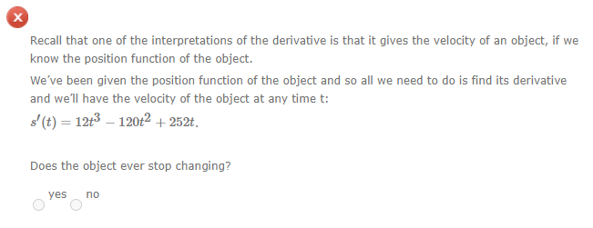
Feedback
Risoluzione guidata
Interattività
Adattività
Marina Marchisio, Matteo Sacchet, Daniela Salusso
Notes:
Il feedback è uno strumento significativo. Nel caso del corso Mathematical modelling si possono trovare domande che agiscono in base alla risposta dell’utente in modi differenti: in alcuni casi il feedback viene usato secondo il modello di Hattie e Timperley, per colmare il divario tra performance e obiettivo, mentre in altri casi l’adattività del sistema di valutazione automatica è stata utilizzata per fornire ulteriori spunti e richieste per gli studenti più meritevoli, o per fornire dettagli sulla risposta nell’esatto momento in cui serve allo studente.

Slide 14
Analytics
Marina Marchisio, Matteo Sacchet, Daniela Salusso
Notes:
L’utilizzo di Moodle permette di raccogliere diversi dati relativi all’attività degli utenti nel corso e ai percorsi di apprendimento, a monitorare il progresso degli studenti, un processo che generalmente consuma molto tempo da parte del docente, ma che ha risvolti molto utili. Questo è un primo approccio ai Learning Analytics.
I dati sono soggetti a variazioni n base al momento dell’estrazione. Secondo quanto emerge dai dati estratti, si possono vedere le visualizzazioni del corso nell’arco degli ultimi due anni. Al corso si sono iscritti 247 studenti, di cui 102 sono studenti dell’Università degli Studi di Torino, e si possono riconoscere dal fatto che si sono iscritti alla piattaforma utilizzando la mail fornita dall’ateneo, mentre i rimanenti 145 studenti sono utenti generici che si sono iscritti al corso open.

Slide 15
Conclusioni
Analisi dell’insegnamento online Mathematical modelling nell’ambito del progetto start@unito
Criteri di instructional design
Evidenziati diversi aspetti peculiari dell’insegnamento
Grosso supporto e aiuto fornito dall’utilizzo di Moodle
Il corso continuerà ad essere erogato in modalità online nei successivi anni accademici
Verrà utilizzato anche per favorire l’internazionalizzazione dell’ateneo
Marina Marchisio, Matteo Sacchet, Daniela Salusso
Notes:
In questo lavoro abbiamo analizzato l’esperienza di insegnamento online nell’ambito del progetto start@unito e più nel dettaglio del corso Mathematical modelling. Il corso è stato progettato secondo numerosi criteri di instructional design. Questa attività ha permesso di rispondere alle domande di ricerca, evidenziando i diversi aspetti peculiari dell’insegnamento e evidenziando il grosso supporto e aiuto fornito dall’utilizzo di Moodle come sistema di gestione dell’apprendimento, che si è rivelato molto utile per la sua struttura modulare e per le numerose potenzialità, sia native sia integrabili.
Il corso continuerà ad essere erogato in modalità online nei successivi anni accademici nel corso di laurea magistrale in Scienze strategiche e verrà utilizzato anche per favorire l’internazionalizzazione dell’ateneo, sia all’interno dei consorzi universitari europei, sia nell’ambito delle attività didattiche in collaborazione con gli istituti di formazione degli ufficiali militari nelle varie nazioni europee.

Slide 16
Marina Marchisio
marina.marchisio@unito.it
Matteo Sacchet
matteo.sacchet@unito.it
Daniela Salusso
daniela.salusso@unito.it
Grazie per l’attenzione
Marina Marchisio, Matteo Sacchet, Daniela Salusso

